Slide 1
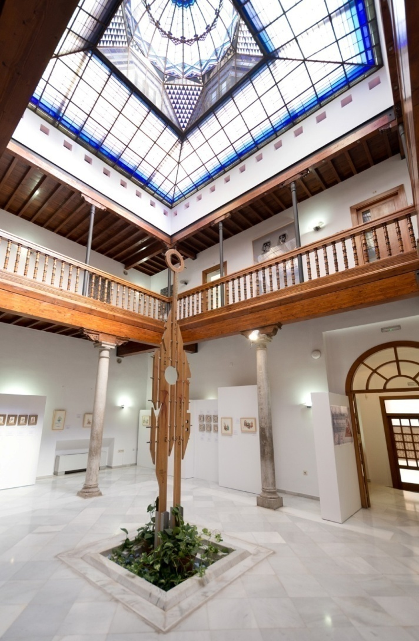
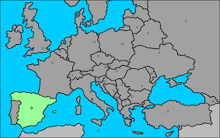
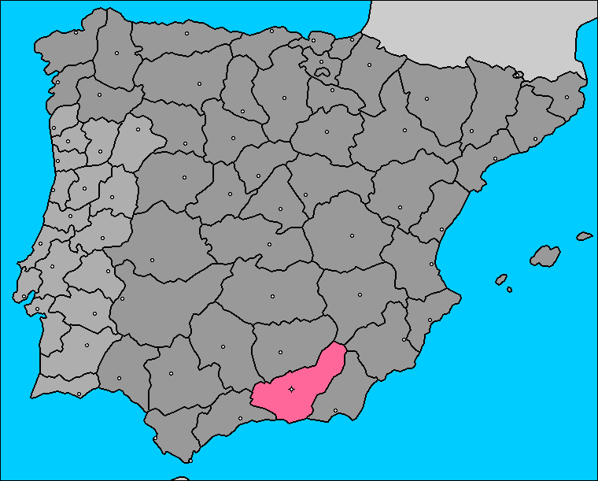
المؤسّسة الأوروبية العربية للدّراسات العليا
شروط استئجار فضاءات المؤسّسة الأوروبية العربية بمقرّها في غرناطة

Slide 2
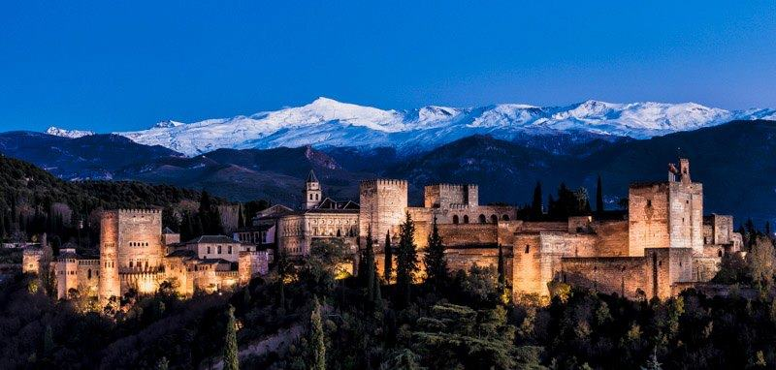
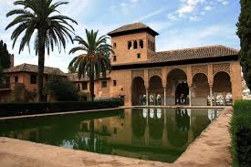
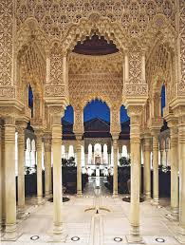
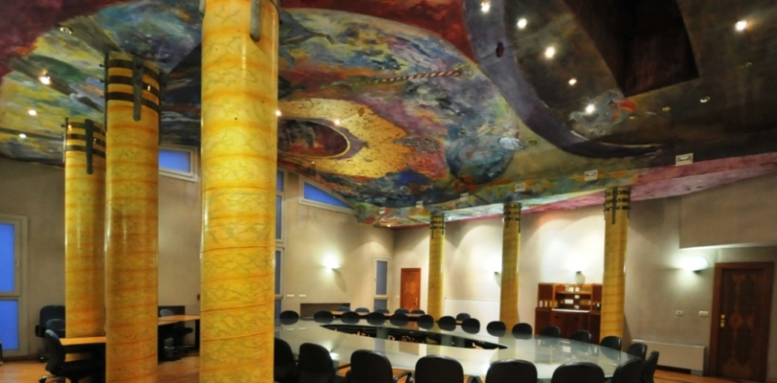
من مدينة الحمراء ترحّب المؤسّسة الأوروعربية بزوّارها
في قلب المدينة القديمة لغرناطة، والمدخل التاريخي للتعايش بين الثقافات والأديان في عصر الأندلس وحيث تجتمع أوروبا مع العالم العربي في عصرنا الحالي.

Slide 3
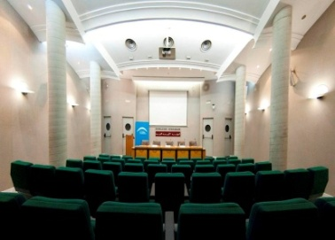
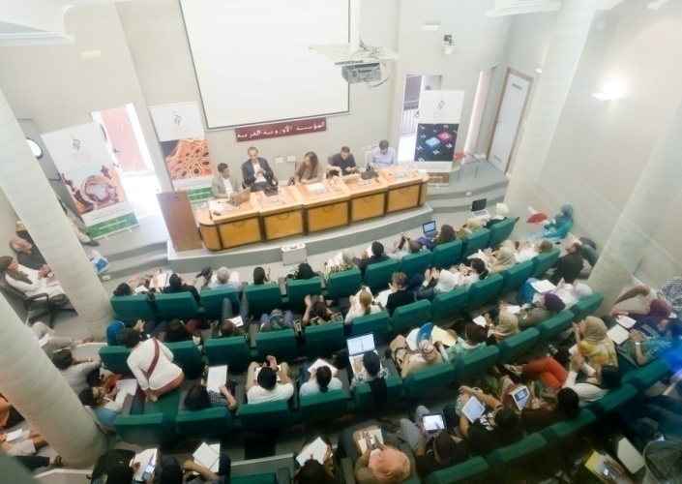
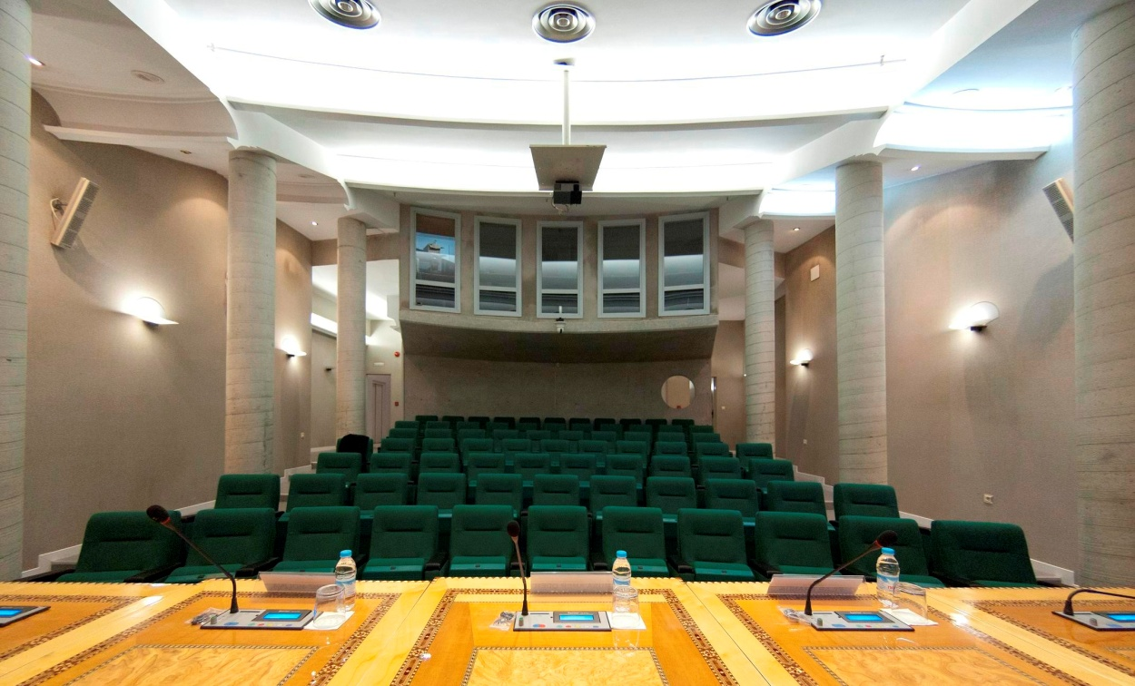
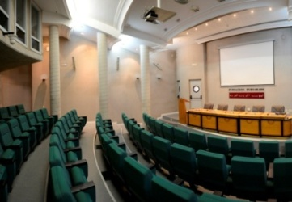
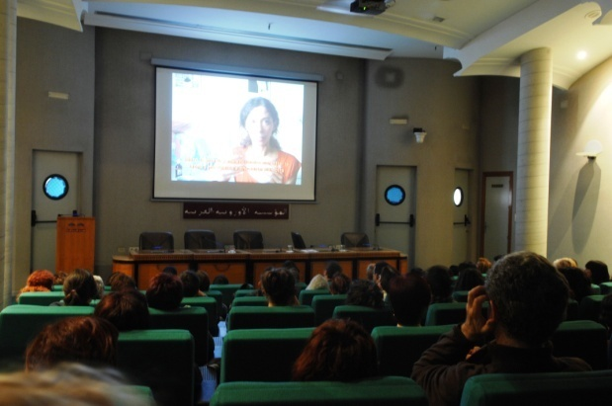
يوفّر مقرّنا مساحات متنوّعة ومتعدّدة الإستعمال ومجهّزة بأنظمة سمعية وبصرية، كقاعة المؤتمرات وصالات وفضاءات مفتوحة.
قاعة المؤتمرات: تسع ثمانون شخصا وتتوفّر على مقصورات للتّرجمة الفورية.

Slide 4
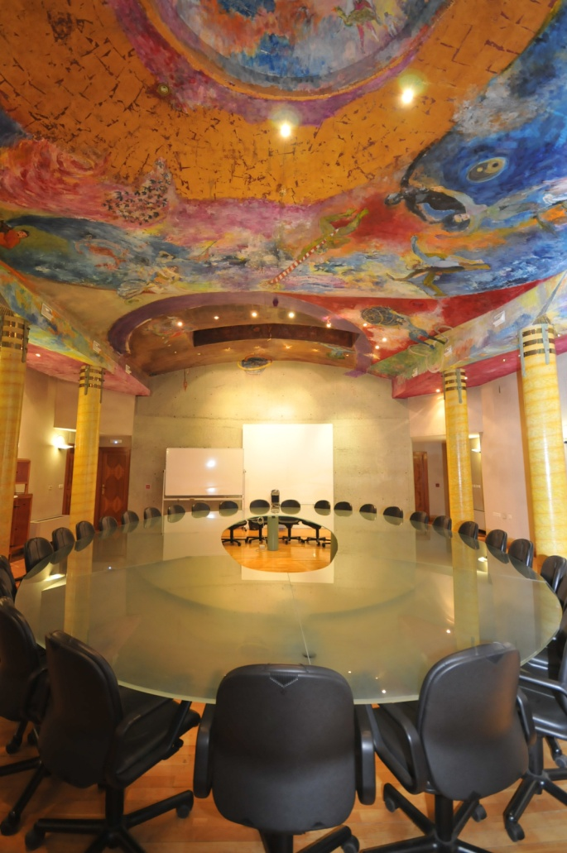
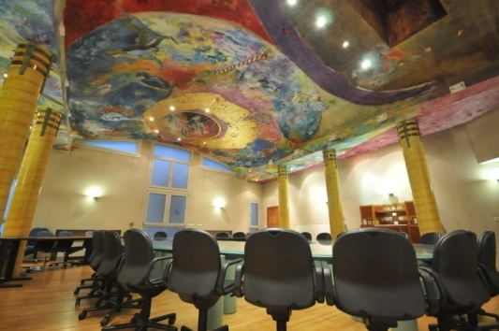
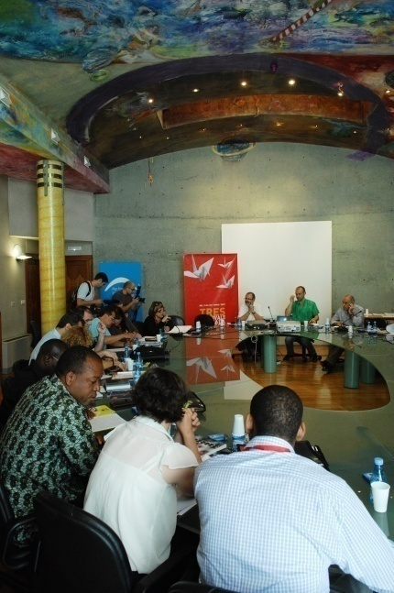
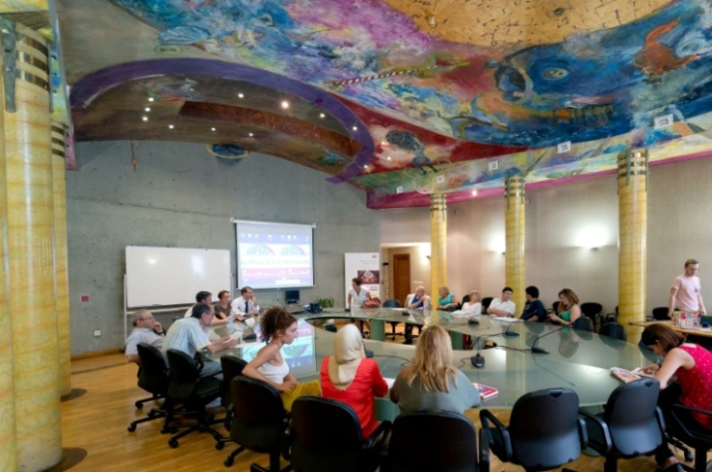
صالة الإجتماعات: هو فضاء مخصّص للندوات والورشات والموائد المستديرة والعروض.
تتميّز بديكورها الرائع الذي نفّذه الفنّان الشهير خوليو خوستي.

Slide 5
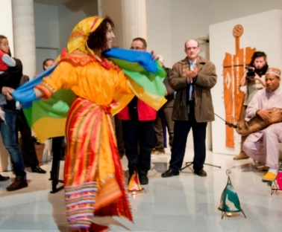
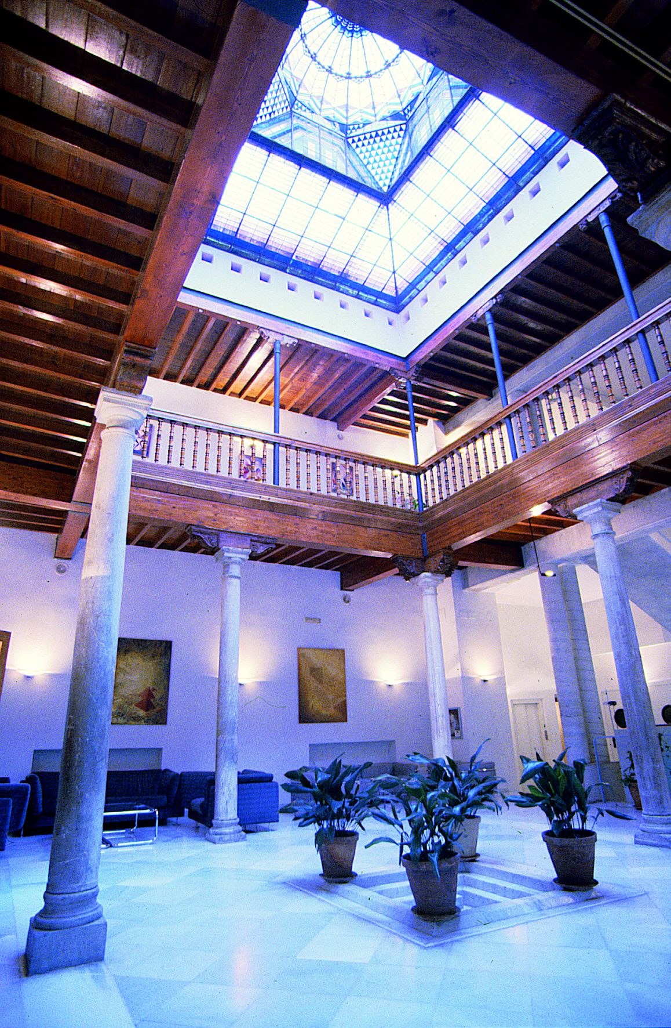
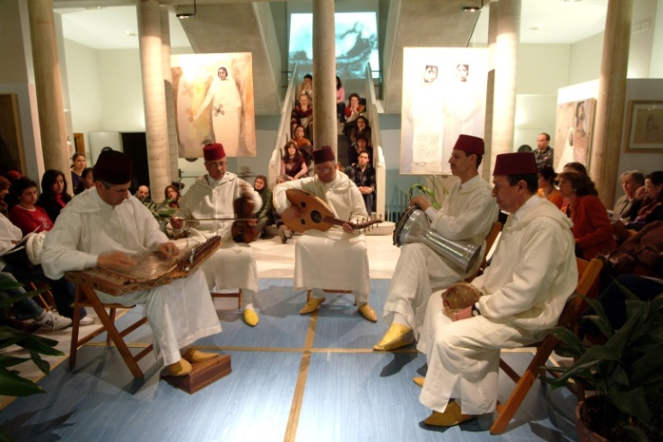
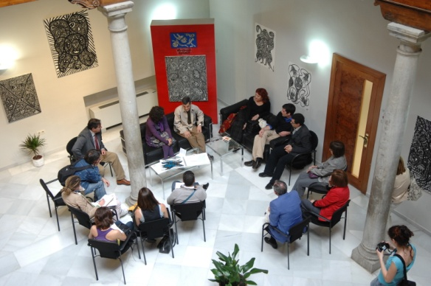
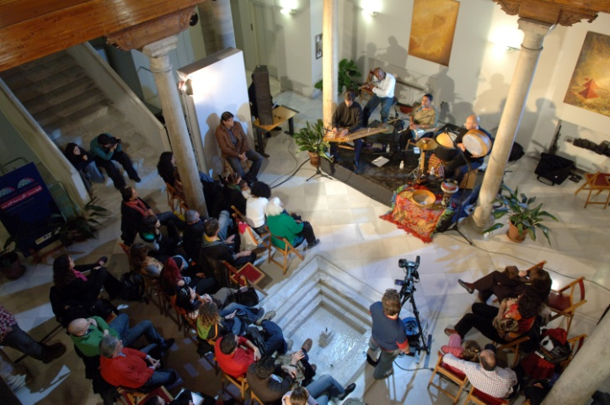
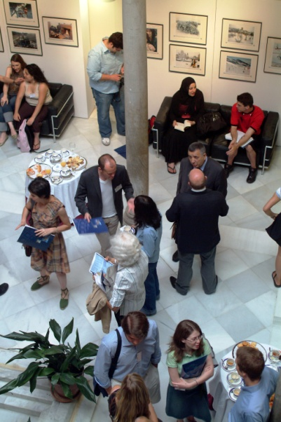
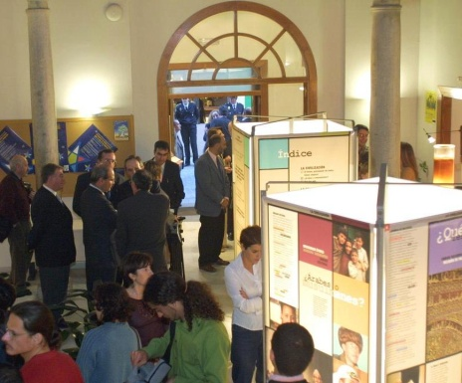
أمّا الفناء المركزي: فهو فضاء يمكن توظيفه للمعارض الفنّية والحفلات الموسيقية والعروض وغيرها. كلّ ذلك تحت سقف زجاجي مذهل يخترقه ضوء الجنوب من خلال بلّوراته البيضاء والزرقاء.

Slide 6
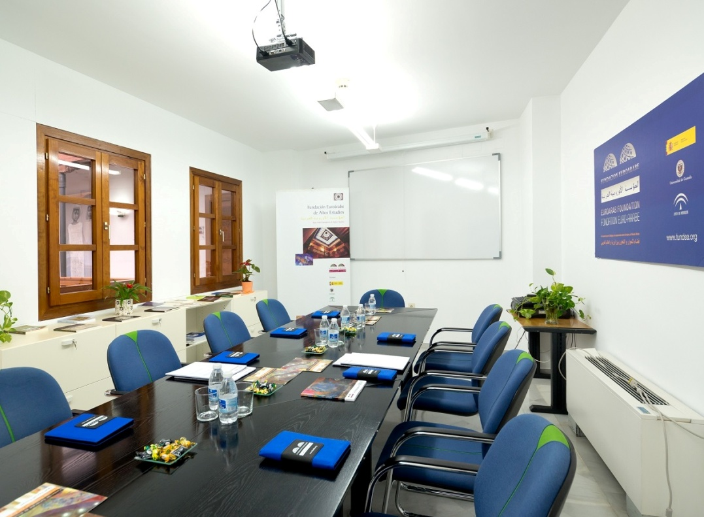
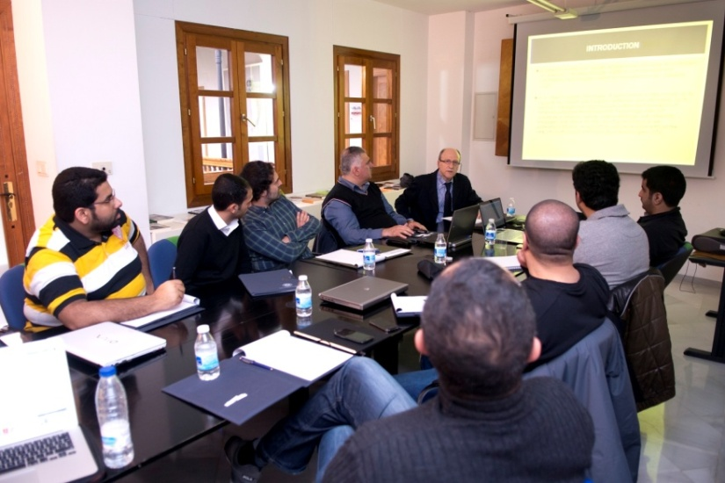
تتوفّر المؤسسة الأوروبية العربية على فضاءات أخرى.
صالات متعدّدة ومجهزة للإجتماعات والورشات والدورات التدريبية.

Slide 7
أسعار تأجير القاعات
نعرض فيما يلي الأسعار السارية المفعول لسنة 2020 مقابل استخدام مرافق المؤسسة الأوروبية العربية للدراسات العليا، وذلك من الإثنين إلى الخميس في الصباح والمساء ويوم الجمعة في الفترة الصباحية:
قاعة المؤتمرات.- 560 يورو ليوم كامل – و310 يورو لنصف يوم
مدرّج يسع ل 77 شخص
ميكروفون وشاشة عرض وكميوتر /واي فاي
مقصورات للترجمة الفورية (*)
قاعة الإجتماعات. -400 يورو ليوم كامل – 250 يورو/ نصف يوم
لاستخدامات متعدّدة، طاولة، ترجمة فورية
تسع 35 شخص/ واي فاي
قاعة العمل. -250 يورو ليوم كامل – 150 يورو/ نصف يوم
طاولة عمل، تسع 14 شخص/ واي فاي
المكتبة.- 400 يورو ليوم كامل- 250 لنصف يوم
تسع 30 شخص
ميكروفون/ شاشة عرض- كمبيوتر وواي فاي
الفناء المركزي. -500 يورو يوم كامل و 350 /نصف يوم
يسع 60 شخص كحدّ أقصى

Slide 8
موارد بشرية وتقنية
الاحتياج لموظفين مساعدين خارج أوقات عمل المؤسسة يكلّف 30 يورو/للساعة
توقيت عمل المؤسسة هو كالتالي: من الساعة 9 صباحا إلى 14:30 بعد الظهر ومن الساعة 17 إلى الساعة 20 ليلا وذلك في الفترة الممتدّة من 16 شتنبر/ أيلول إلى 14 يونيو/ حزيران.
أمّا في الفترة الممتدة من 15 يونيو/حزيران إلى 15 شتنبر/ أيلول يكون التوقيت صباحي فقط من الساعة 9 إلى 14:30. يشمل هذا التوقيت أيّام العمل من الإثنين إلى الخميس صباحا ومساءا، أمّا يوم الجمعة فالتوقيت صباحي فقط . كلّ نشاط تجاوز هذا التوقيت فسيتحمل صاحبه تكاليف الموظفين المشار إليها أعلاه.
يجب إضافة ضريبة القيمة المضافة المناسبة على الأسعار المشار إليها.
لاستئجار الفضاءات يرجى إرسال طلب بالبريد الالكتروني: secretariay@fundea.org
(*) يزداد السعر النهائي إذا تمّ استعمال مقصورات الترجمة الفورية بمقدار 150 يورو، ويشمل سماعات تستعمل لمرّة واحدة، توفّرها المؤسّسة الأوروبية العربية.

Slide 9
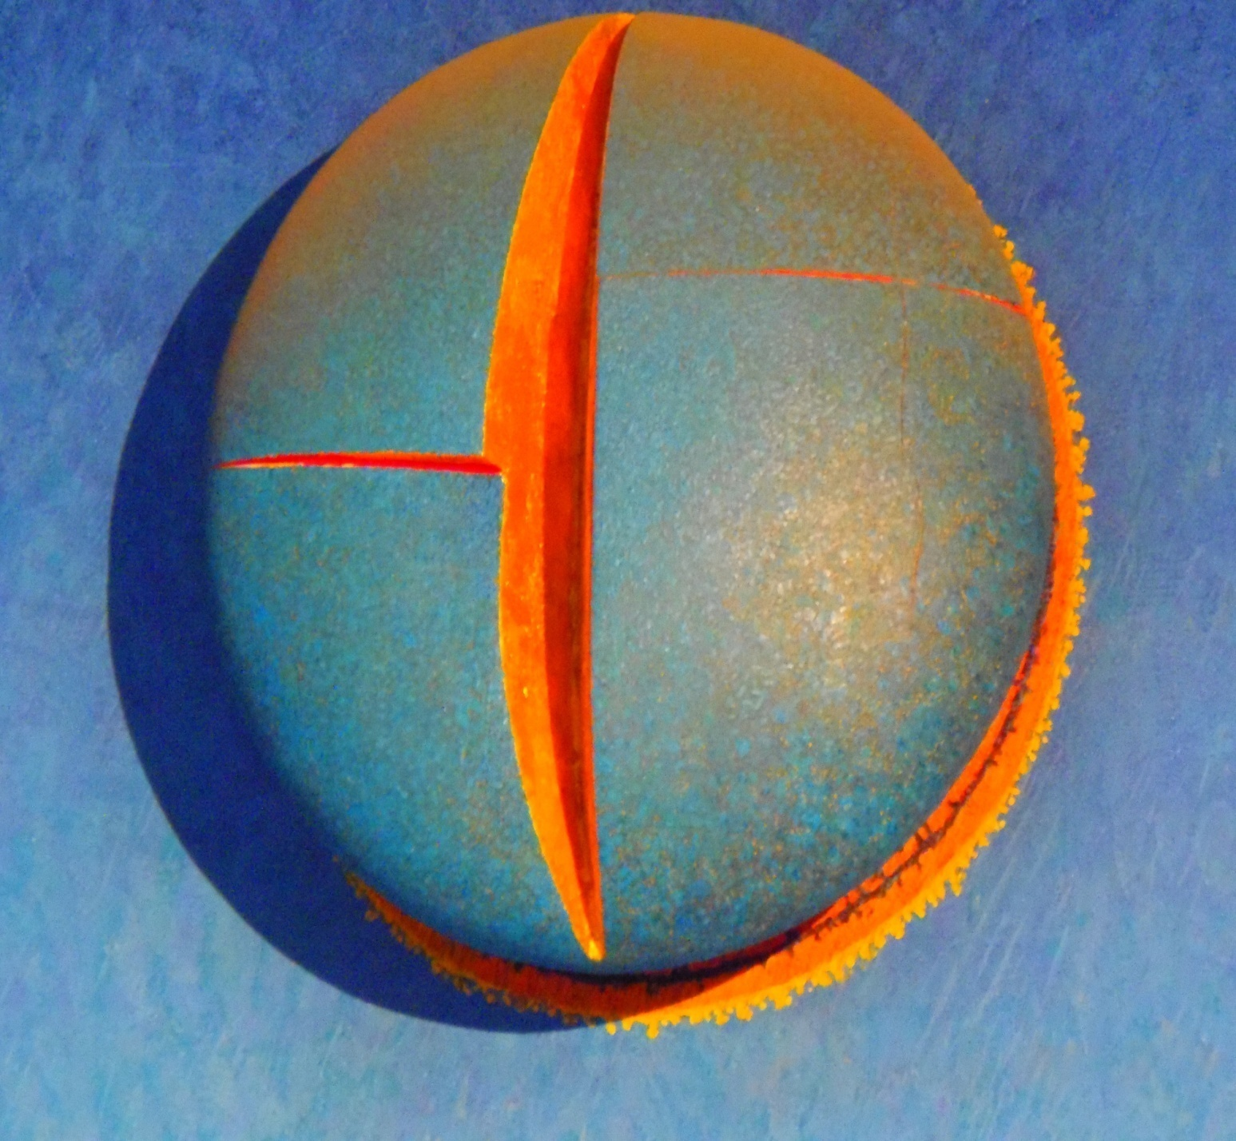
تركّز المؤسسة الأوروبية العربية أنشطتها على تصميم وتنظيم اللّقاءات المتعدّدة الأطراف، والأنشطة الأكاديمية، والتكوين والتعاون العلمي والبحثي، فضلا عن الأنشطة الثقافية.
تعمل المؤسسة الأوروبية العربية على تطوير برامج استشارية متخصّصة، ومشاريع اجتماعية وثقافية، وإجراءات لنشر اتجاهات ومسارات جديدة في مجال العلوم والإنسانيات.
.

Slide 10
c/. San Jerónimo, 27. 18001 Granada / España
Tf/ (+34) 958206508 - www.fundea.org – info@fundea.org

